Slide 1
Формирование запросов к базе данных
Выполнила студентка
гр. змИИВТ-241,
Авсянкина Мария

Slide 2
Цель работы: изучить синтаксис и основные команды для формирования запросов к базе данных, освоить процесс формирования SQL-запросов.
Основные задачи:
Разработать структуру базы данных в СУБД Postgres.
Наполнить базу данных данными.
Написать ряд запросов к базе данных для отработки навыка формирования SQL-запросов.
Научиться ставить задачу по формированию выборки необходимых данных из базы данных и решать её с помощью SQL-запросов.

Slide 3
Основные команды SQL:
1. SELECT
Команда SELECT используется для выборки данных из одной или нескольких таблиц базы данных.
2. INSERT
Команда INSERT используется для вставки новых данных в таблицу.
3. UPDATE
Команда UPDATE используется для обновления существующих данных в таблице.
4. DELETE
Команда DELETE удаляет данные из таблицы.
Создание и управление таблицами
CREATE TABLE Создает новую таблицу в базе данных
ALTER TABLE
Изменяет структуру существующей таблицы
3. DROP TABLE
Удаляет таблицу из базы данных

Slide 4
Использование временных таблиц:
Временные таблицы могут использоваться для хранения промежуточных результатов сложных запросов, что уменьшает нагрузку на основную базу данных.
Оконные функции
Оконные функции – это специальные функции, которые применяются к каждой строке набора данных, основываясь на определенной группе строк (оконной рамке). Они полезны для вычислений, связанных с агрегированием, ранжированием и другими операциями над группами строк.

Slide 5
Формирование SQL-запросов для создания тренировочного задания:
CREATE TABLE Customers (
CustomerID INT PRIMARY KEY,
FirstName VARCHAR(100),
LastName VARCHAR(100),
Email VARCHAR(255)
);
CREATE TABLE Product (
ProductID INT PRIMARY KEY,
Name VARCHAR(100),
Category VARCHAR(50),
Description TEXT,
UnitPrice DECIMAL(10, 2)
);
CREATE TABLE Orders (
OrderID INT PRIMARY KEY,
CustomerID INT,
OrderDate TIMESTAMP DEFAULT CURRENT_TIMESTAMP,
TotalAmount DECIMAL(10, 3)
);
CREATE TABLE Order_Details (
Order_Detail_ID INT PRIMARY KEY,
OrderID INT,
ProductID INT,
Quantity INT,
UnitPrice DECIMAL(10, 3),
CONSTRAINT fk_OrderID FOREIGN KEY (OrderID) REFERENCES Orders(OrderID),
CONSTRAINT fk_ProductID FOREIGN KEY (ProductID) REFERENCES Product(ProductID)
);
ALTER TABLE Orders ADD FOREIGN KEY (CustomerID) REFERENCES Customers(CustomerID);

Slide 6
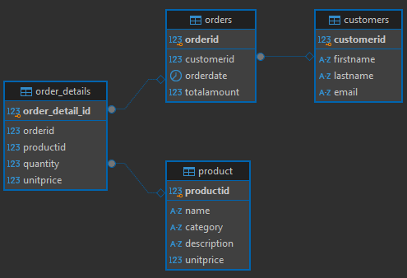
Диаграмма сформированная для тренировочной задачи

Slide 7
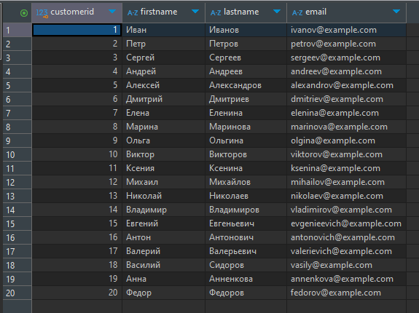
Отображение внесенных данных в таблицу Customers

Slide 8
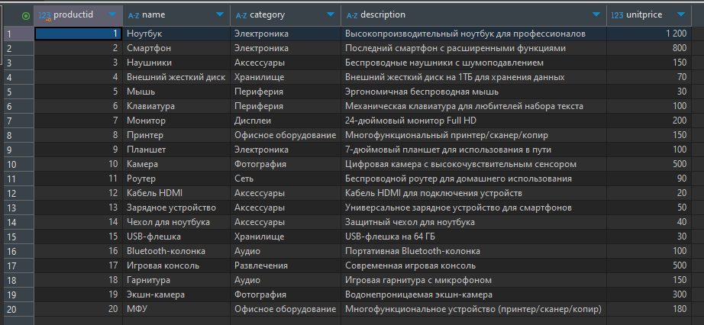
Отображение внесенных данных в таблицу Product

Slide 9
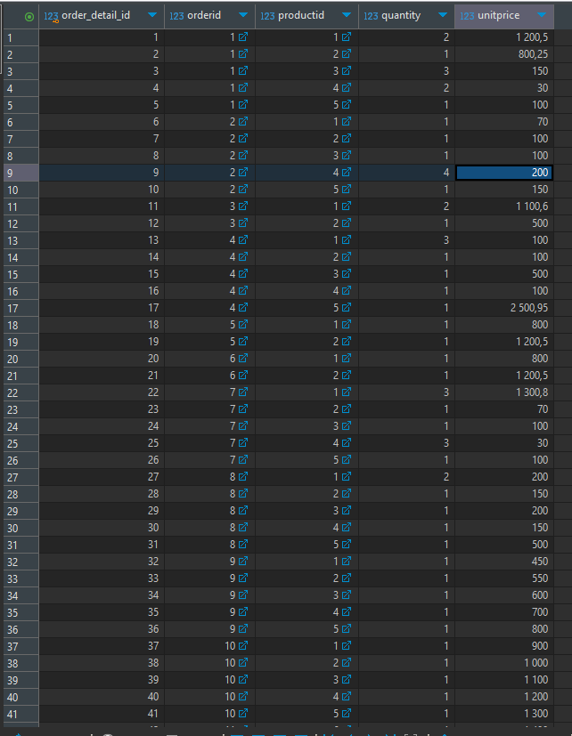
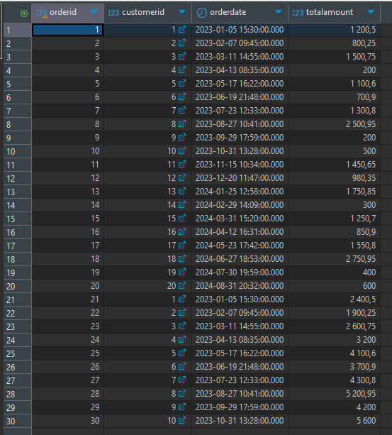
Отображение внесенных данных в таблицу Orders
Отображение внесенных данных в таблицу Order_Details

Slide 10
Умение правильной постановки задачи для данных из базы данных и решение её с помощью SQL-запросов
Фильтрация данных
Часто нужно получить только часть информации из таблицы, соответствующую определённым условиям. Например, вы можете запросить список пользователей, у которых возраст больше 18 лет, или товары со скидкой выше 50%.
Агрегация данных
Иногда требуется объединить информацию из разных строк и вычислить агрегированные значения, такие как сумма, среднее значение, количество записей и так далее. Это может понадобиться для анализа данных, создания отчётов и статистики.
Объединение данных из разных таблиц
В реляционных базах данных информация часто хранится в нескольких связанных таблицах. Для получения полной картины необходимо объединять данные из этих таблиц. Например, чтобы узнать, какие заказы сделал конкретный пользователь, потребуется соединить таблицу заказов с таблицей пользователей.
Модификация данных
Запросы могут использоваться не только для чтения данных, но и для их изменения. Вы можете добавлять новые записи, обновлять существующие или удалять ненужную информацию.
Создание сложных выборок
SQL позволяет создавать сложные запросы, включающие подзапросы, группировки, сортировки и другие операции. Это помогает гибко управлять данными и получать именно ту информацию, которая нужна.
Безопасность и контроль доступа
Использование отдельных запросов позволяет контролировать доступ к данным. Администраторы базы данных могут ограничивать права пользователей на выполнение тех или иных операций с данными, что обеспечивает безопасность системы.
Оптимизация производительности
Правильно составленные запросы помогают оптимизировать работу с базой данных, уменьшая нагрузку на сервер и ускоряя обработку данных. Например, использование индексов и правильно настроенных запросов может значительно ускорить выполнение сложных операций.

Slide 11
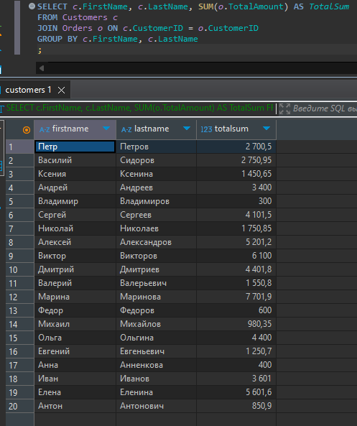
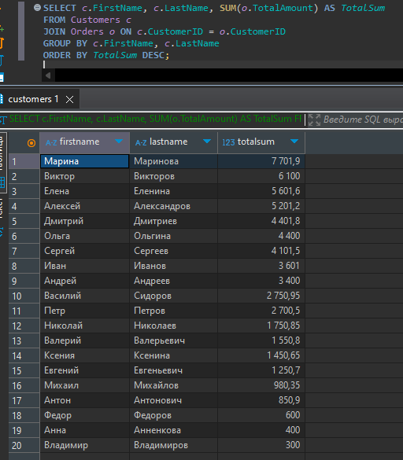
Вывод необходимых данных из базы данных, на основе SQL-запроса, для тренировочной задачи
Список клиентов и суммарная стоимость их заказов
Сортировка по убыванию стоимости заказов клиента
Сортировка по убыванию стоимости заказов клиента

Slide 12
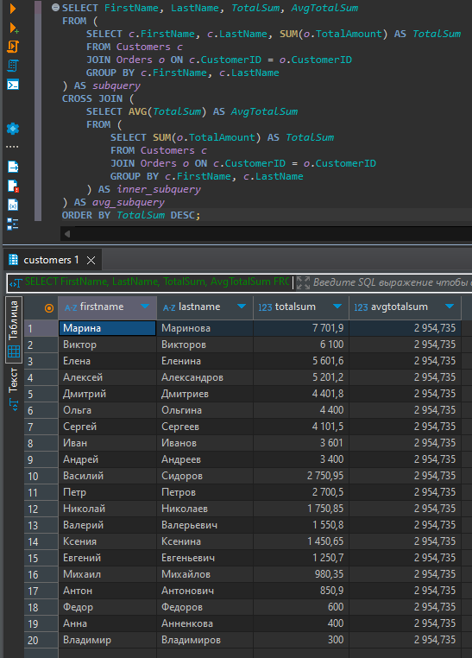
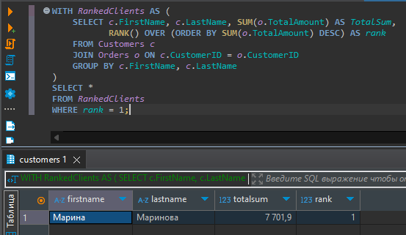
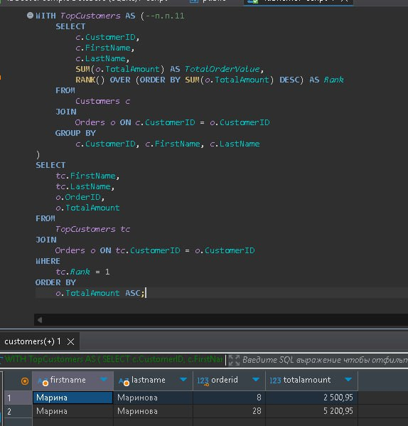
Вывод необходимых данных из базы данных, на основе SQL-запроса, продолжение
Отображение клиента, с наибольшей суммарной стоимостью заказов
Отображение клиента с наибольшей суммарной стоимостью заказов, по возрастанию стоимости заказа
Отображение таблицы с новым столбцом

Slide 13
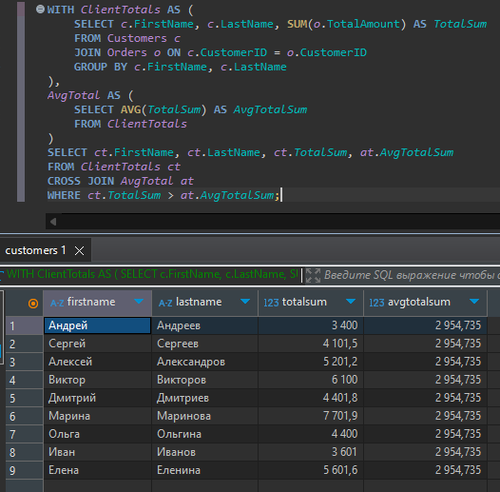
Отображение клиентов, у которых суммарная стоимость заказов превышает среднюю суммарную стоимость заказов клиентов

Slide 14
Формирование SQL-запросов для создания индивидуального задания:
CREATE TABLE врачи (
id_врача SERIAL PRIMARY KEY,
фамилия VARCHAR(50) NOT NULL,
имя VARCHAR(50),
отчество VARCHAR(50),
специальность VARCHAR(100) NOT NULL,
стоимость_приема DECIMAL(10, 2) NOT NULL,
процент_отчислений DECIMAL(5, 2) NOT NULL CHECK (процент_отчислений BETWEEN 0 AND 100)
);
CREATE TABLE пациенты (
id_пациента SERIAL PRIMARY KEY,
фамилия VARCHAR(50) NOT NULL,
имя VARCHAR(50),
отчество VARCHAR(50),
дата_рождения DATE,
адрес TEXT
);
CREATE TABLE приемы (
id_приема SERIAL PRIMARY KEY,
id_врача INT REFERENCES врачи(id_врача),
id_пациента INT REFERENCES пациенты(id_пациента),
дата_приема DATE NOT NULL,
стоимость_приема DECIMAL(10, 2) NOT NULL
);
CREATE TABLE платежи (
id_платежа SERIAL PRIMARY KEY,
id_приема INT REFERENCES приемы(id_приема),
сумма DECIMAL(10, 2) NOT NULL,
дата_оплаты TIMESTAMP DEFAULT CURRENT_TIMESTAMP
);
CREATE TABLE зарплаты_врачей (
id_начисления SERIAL PRIMARY KEY,
id_врача INT REFERENCES врачи(id_врача),
id_приема INT REFERENCES приемы(id_приема),
брутто_зарплата DECIMAL(10, 2),
нетто_зарплата DECIMAL(10, 2)
);
CREATE OR REPLACE FUNCTION calculate_salary() RETURNS TRIGGER AS $$
BEGIN
NEW.брутто_зарплата := (SELECT стоимость_приема FROM приемы WHERE id_приема = NEW.id_приема) * (SELECT процент_отчислений FROM врачи WHERE id_врача = NEW.id_врача) / 100;
NEW.нетто_зарплата := NEW.брутто_зарплата - NEW.брутто_зарплата * 0.13;
RETURN NEW;
END;
$$ LANGUAGE plpgsql;
CREATE TRIGGER trg_calculate_salary
BEFORE INSERT ON зарплаты_врачей
FOR EACH ROW
EXECUTE FUNCTION calculate_salary();

Slide 15
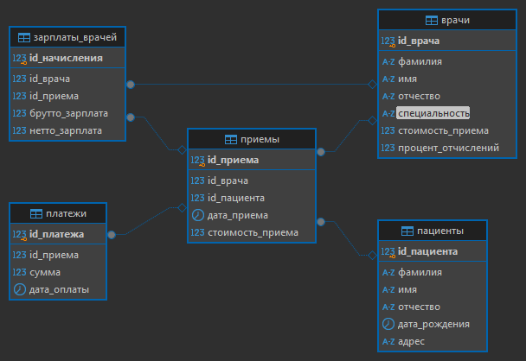
Диаграмма физического отображения, созданной базы данных

Slide 16
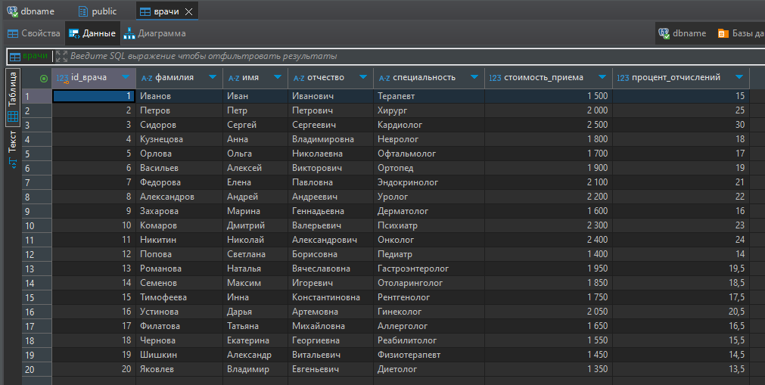
Отображение данных, в сущности, «Врачи»

Slide 17
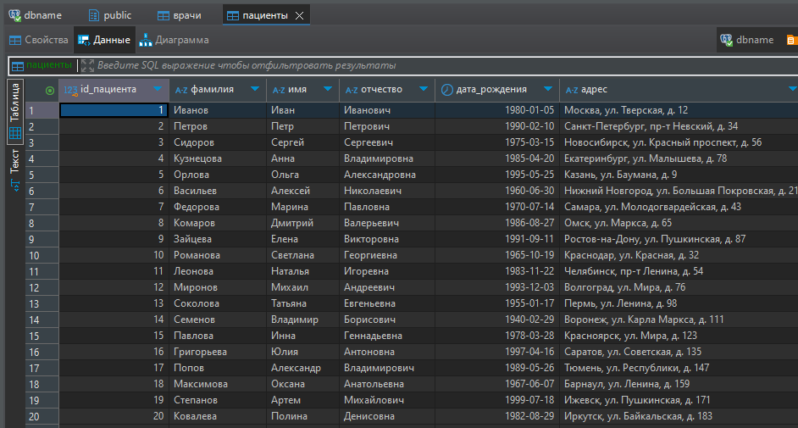
Отображение данных, в сущности, «Пациенты»

Slide 18
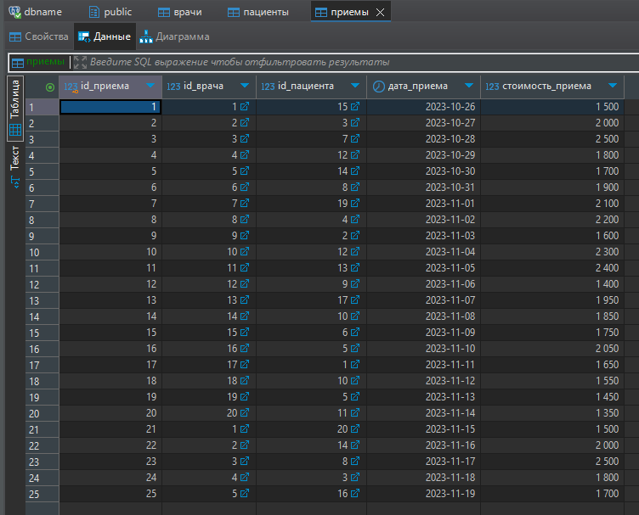
Отображение данных, в сущность, «Приемы»

Slide 19
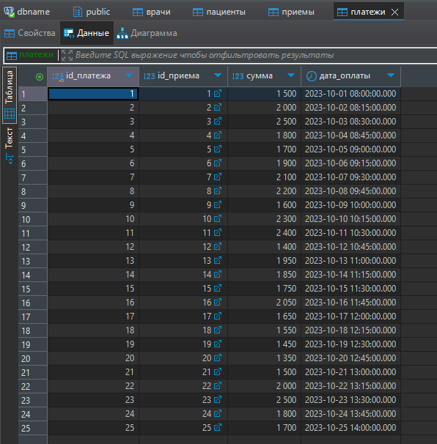
Отображение данных, в сущности, «Платежи»

Slide 20
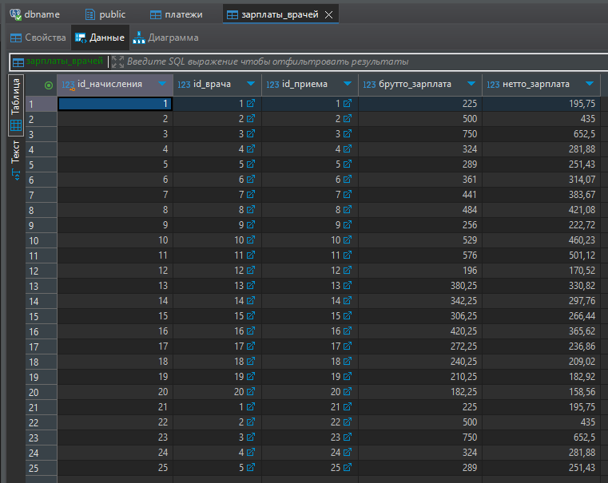
Отображение данных, в сущности, «Зарплаты врачей»
INSERT INTO врачи()

Slide 21
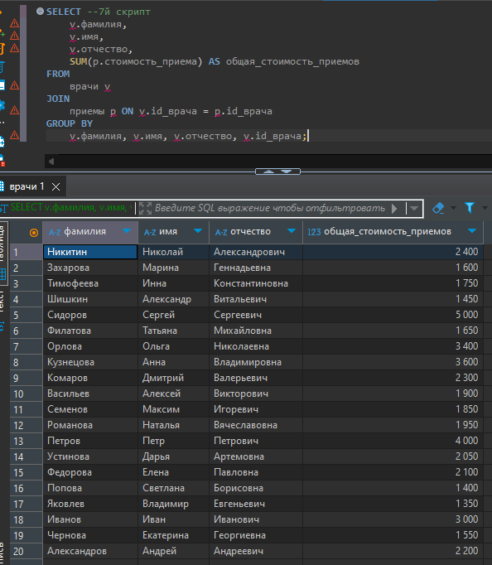
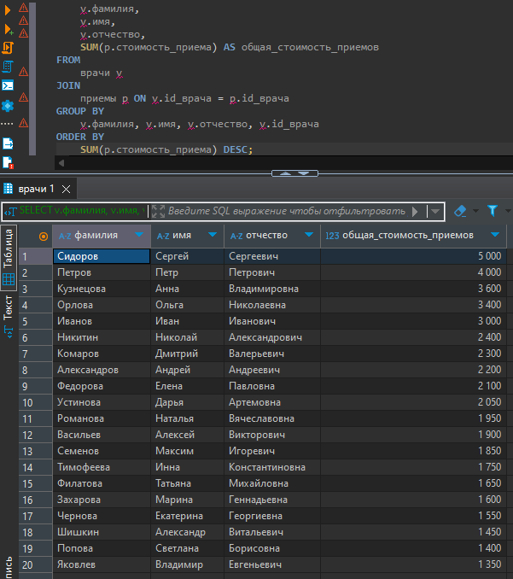
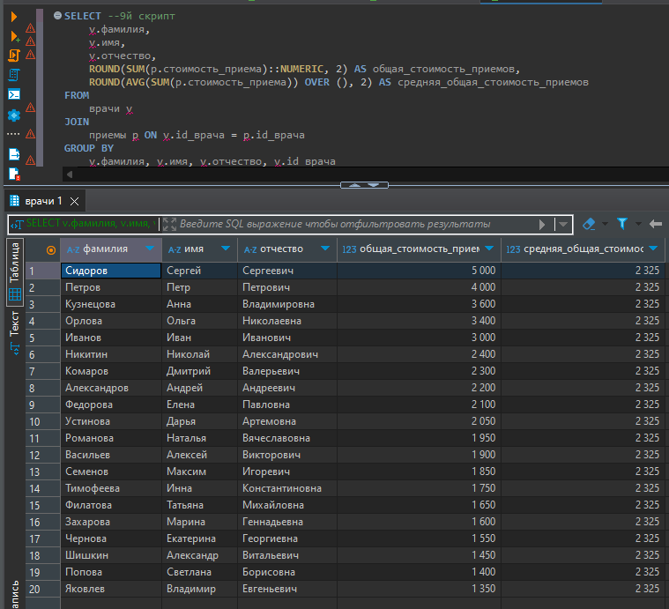
Вывод необходимых данных из базы данных, на основе SQL-запроса, для индивидуального задания
Вывод пациентов, с суммарной стоимостью приемов
Вывод пациентов, с суммарной стоимостью приемов по убыванию
Добавление столбца средней суммарной стоимостью приемов

Slide 22
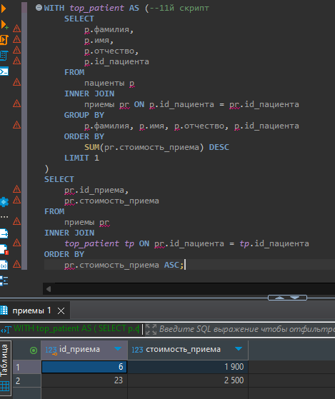
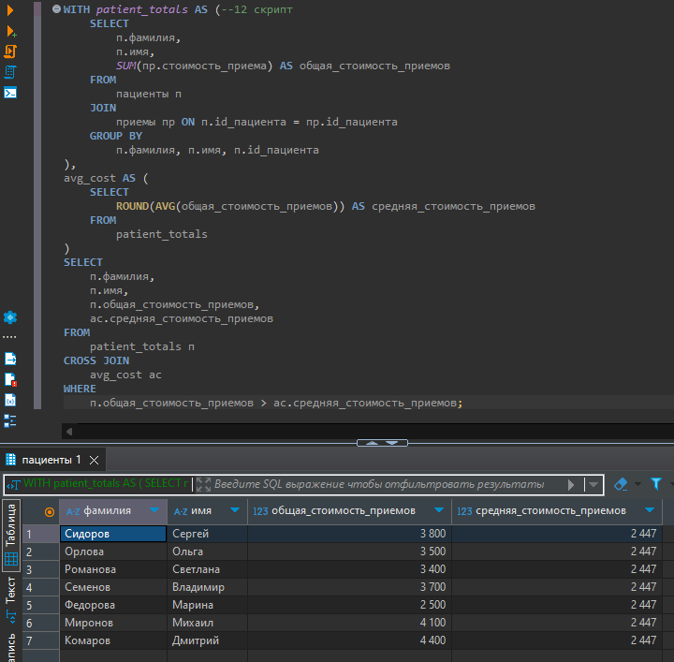
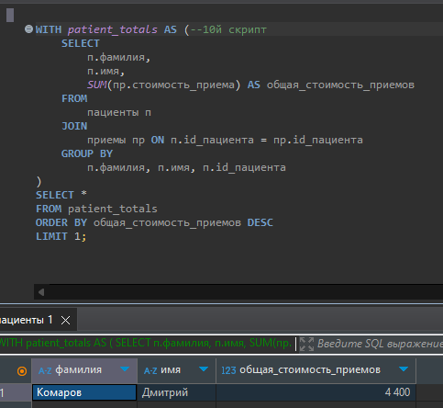
Вывод необходимых данных из базы данных, на основе SQL-запроса, для индивидуального задания
Вывод пациента с наибольшей суммарной стоимостью заказов
Отображение вывода пациентов, с средней стоимостью приемов
Отображение стоимости приемов пациента, в порядке возрастания стоимости

Slide 23
Вывод: таким образом, мы изучили синтаксис и основные команды для формирования запросов к базе данных, освоить процесс формирования SQL-запросов. Так же научились разрабатывать структуру базы данных в СУБД Postgres, наполнять ее данными, научились писать запросы к базе данных для отработки навыка формирования SQL-запросов. Поняли, как ставить задачи для выборки необходимых данных из базы данных и решать её с помощью SQL-запросов.

